Slide 1


訴說商業故事 ──故事結構的元素
第7組
楊麗娟 蕭勝興 朱育成

Slide 2

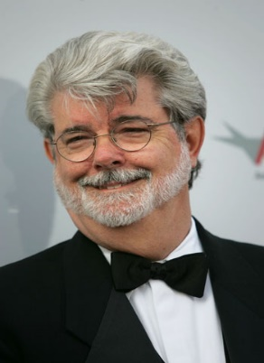
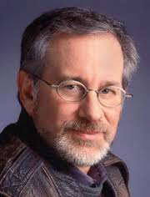
商業故事高手
喬治‧盧卡斯
史蒂芬·史匹柏

Slide 3

五大原則
流暢
並且有
重點
型塑角色
與
觀眾連結
相似的
結構
鮮明的
故事背景
用靈感
描繪
好故事

Slide 4
五大原則
流暢
並且有
重點
型塑角色
與
觀眾連結
相似的
結構
鮮明的
故事背景
用靈感
描繪
好故事

Slide 5
五大原則
流暢
並且有
重點
型塑角色
與
觀眾連結
相似的
結構
鮮明的
故事背景
用靈感
描繪
好故事

Slide 6
五大原則
流暢
並且有
重點
型塑角色
與
觀眾連結
相似的
結構
鮮明的
故事背景
用靈感
描繪
好故事

Slide 7
五大原則
流暢
並且有
重點
型塑角色
與
觀眾連結
相似的
結構
鮮明的
故事背景
用靈感
描繪
好故事

Slide 8

用靈感描繪好故事
一致的描述
相同的脈絡

Slide 9



故事發展
劇情
角色

Slide 10

流暢並且有重點
拖延劇情
草率的結束
讓觀眾自己去猜

Slide 11

型塑角色與觀眾連結
讓觀眾感同身受

Slide 12
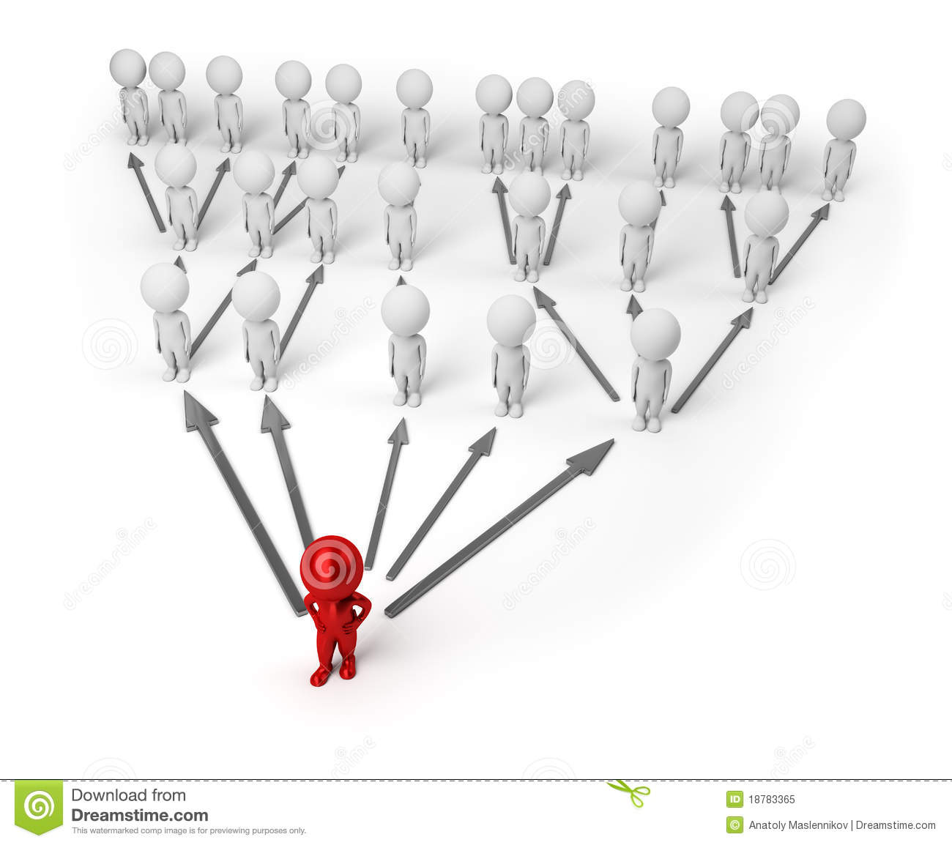
相似的結構

Slide 13



相似的結構
浪漫
傳統
英雄

Slide 14



相似的結構
轉變
陌生
尋找

Slide 15
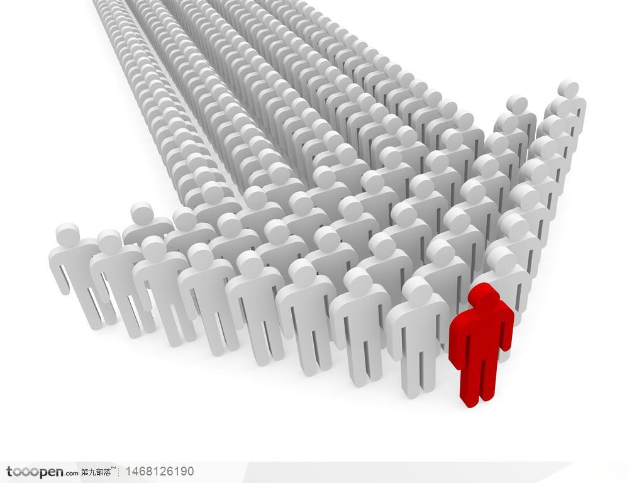
鮮明的故事背景
給定觀眾一個方向

Slide 16

謝謝大家
Thank
You

